Slide 1
Суспільна поведінка тварин.
Мета: розглянути спосіб життя суспільних тварин; розвивати вміння порівнювати способи життя комах з іншими організмами; виховувати бережливе ставлення до тварин.

Slide 2
Актуалізація опорних знань і мотивація навчальної діяльності
Бесіда
Чи бачили ви, як живуть комахи?
Чому багато комах будують собі житла і живуть великими зграями?
Як бджоли повертаються знову до своїх вуликів?
Чи всі бджоли у вулику мають однакові обов’язки?

Slide 3
Поняття про суспільну поведінку
Суспільна поведінка сприяє утворенню міцного угрупування (зграї, вулика, мурашника), всередині якого члени угрупування виконують різні ролі. Суспільна організація може бути потрібною для добування їжі, розмноження та захисту ворогів.

Slide 4
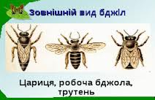
Види бджіл

Slide 5
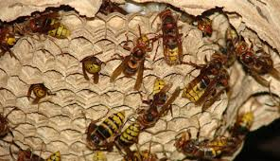
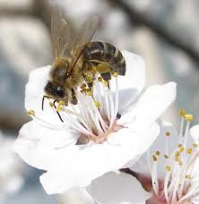
Робота бджіл

Slide 6
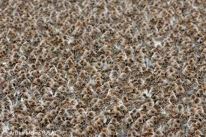
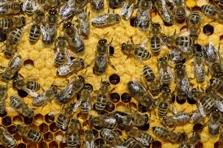
Бджоли на рамці

Slide 7
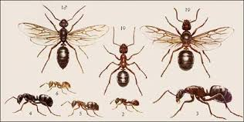
Види мурах

Slide 8
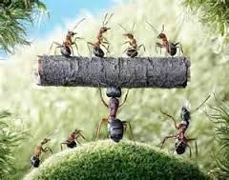
Сила мурах

Slide 9
Житло мурах

Slide 10
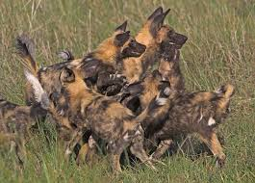
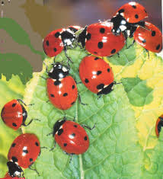
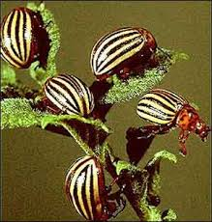
Суспільні тварини

Slide 11
Питання для обговорення
Що таке суспільна поведінка?
У яких тварин вона проявляється?
Чому бджоли працюють взаємоузгоджено?
Коли бджоли можуть покинути своє житло?
Чому мурашники потрібно охороняти?
Хто в мурашниках живе?

